Slide 1
基于知识点重要性的 MOOC学习引导框架
姓名： 朱纪乐
指导老师：张铭教授
二零一七 年 六 月

Slide 2
大纲
研究背景
研究内容
相关研究
研究方法
实验结果
分析总结

Slide 3


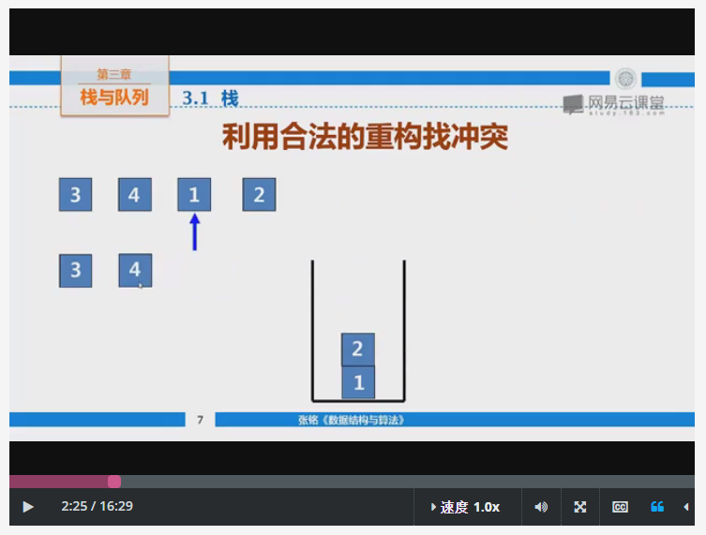

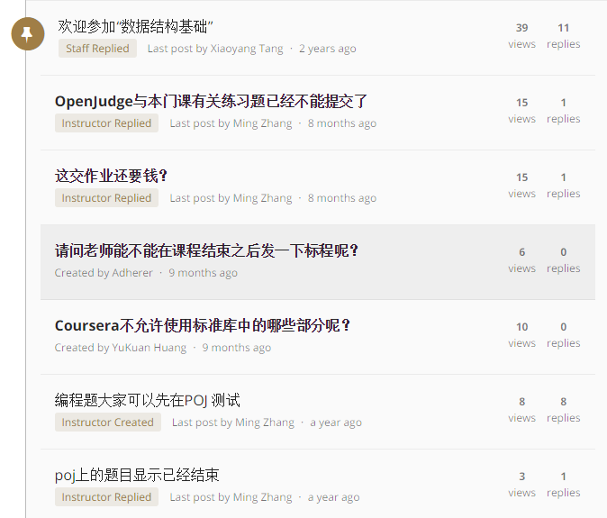
研究背景
2300万注册用户
1700门课程
大规模开放在线课程（MOOC）
丰富的学习资源
500万注册用户
1000门课程
Notes:
随着互联网教育的不断发展，大规模开放在线课程已经成为学生最流行的自学方式之一。
不论是国外的Coursera平台，还是国内的中国大学MOOC，平台上的课程越来越多，吸引了大量学生上网学习
相比于传统的远程教育，MOOC能够提供更丰富、更全面的教学资源。
学生可以通过观看视频来学习新的知识 通过尝试测验、互评作业来巩固这些新学到的知识
还可以通过在线论坛，与其他学生相互交流，答疑解惑

Slide 4
研究背景
MOOC的问题
现象：参与率低、流失率高
原因：缺乏引导和交互
相关措施
视频交互
作业反馈
论坛分析
视频
测验
论坛
MOOC
需要学生有学习主动性
缺乏对学习资源的组织
Notes:
然而MOOC本身存在着一些问题，一个普遍的现象是：学生对课程内容的参与率低，很多学生中途放弃学习，所以课程的流失率很高
导致这些现象的原因有很多，其中之一就是，相比于传统师生面对面的课堂，MOOC对学生缺乏引导和交互
因此，为了解决这方面的问题，某些研究通过在视频中加入一些小问题提高学生的参与程度，或是通过学生观看视频是的暂停、后退操作，分析学生是否不能理解视频内容
又比如某些研究致力于作业的自动批改、错误纠正、生成提示等等，从而能够实时地与学生进行交互
还有些研究通过分析学生发帖的内容，发现其中对于某些知识存在困惑，从而推荐相关的学习资源
但是这些措施大多需要学生主动进行学习才能实施，并且仅仅只是针对课程中某一些资源进行处理。
因此，本课题希望可以让MOOC主动引导学生进行学习，来提供更及时的引导

Slide 5
研究动机
基于知识点重要性的MOOC学习引导
提醒学生当前学习内容中的重要知识点
针对学生的学习状况分析复习重点
为学习时间紧凑的学生提供有针对性的学习方案

Slide 6
研究内容
知识点抽取
知识点定义
LDA生成模型
基于有序文档的PageRank
构建词图
章节组合
计算单词重要性
计算知识点重要性
平滑函数
加权求和

Slide 7
相关研究
分类 | 描述 | 与本课题不同 | 文献
学习 引导 | 通过针对学生观看视频、提交作业、浏览论坛等行为，设计学习引导和干预手段 | 本工作为学生学习之初提供一些学习引导 | [Piech et al., L@S’15] [Chaturvedi, et al., ACL’14] [Agrawal et al., EDM’15]
知识点 抽取 | 将MOOC上的每一章/节/题，看作是一个知识点 | 一个章节可能包含多个知识点 | [Pardos et al., EDM’13] [Wang et al., L@S’16]
 | 基于学生的答题记录，使用神经网络矩阵分解等方法将习题聚类 | 针对传统智能教育系统，有大量习题 | [Piech et al,. NIPS’15] [Matsuda et al., EDM’15]
 | 预测字幕中的单词是不是知识点 | 知识点过于庞杂，需要标注数据训练 | [Jiang et al., DASFAA’17]
Page- Rank及其扩展 | 利用超链接指向关系，分析网页等级 | 网页等级分析 | [Page et al., SI’99]
 | 利用文本中的单词关系建图 | 信息抽取领域研究关键词抽取 | [Mihalcea et al., ACL’04] [Bougouin et al., IJCNLP’13]

Slide 8
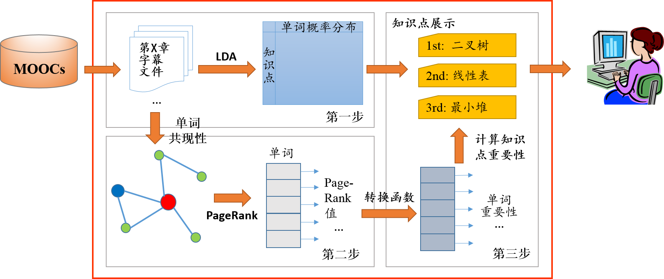
算法框架

Slide 9
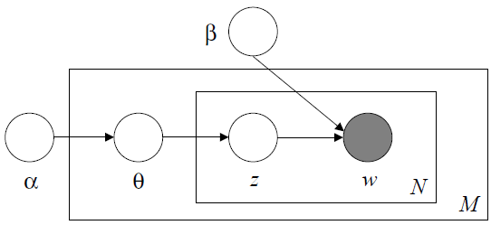
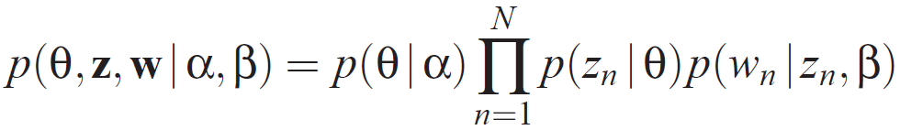
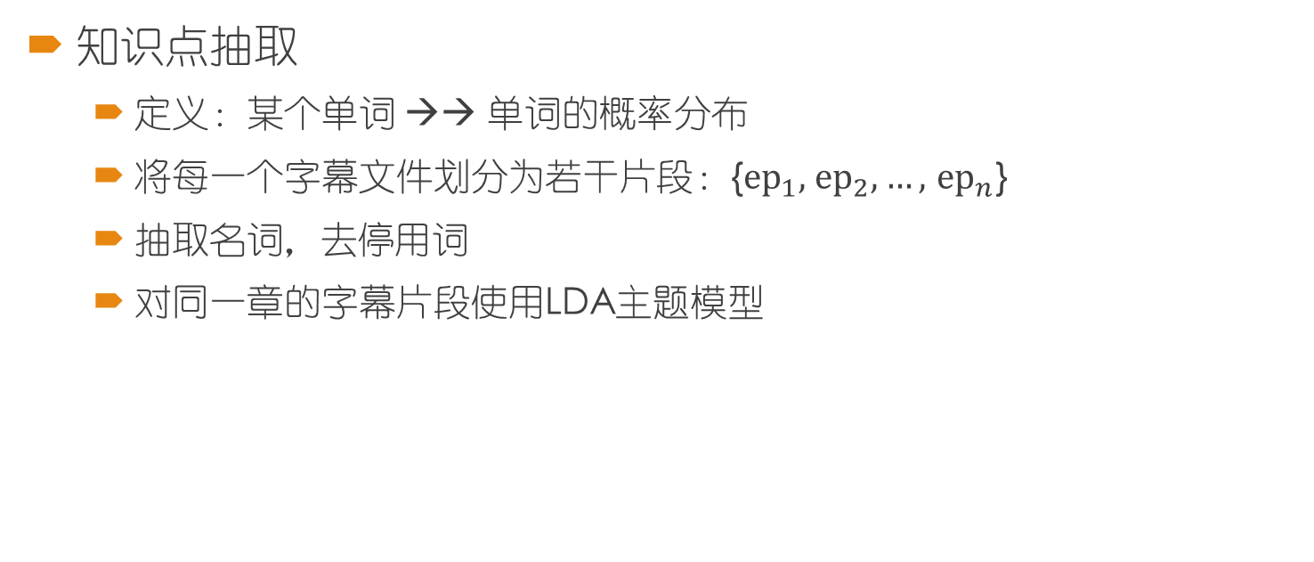
研究方法
知识点抽取
定义：某个单词 →→ 单词的概率分布
将每一个字幕文件划分为若干片段：{${ep}_{1},$ ${ep}_{2},…,$ ${ep}_{n}$}
抽取名词，去停用词
对同一章的字幕片段使用LDA主题模型
Notes:
由于单个单词不足以表达一个知识点的完整含义，我在这里使用单词的概率分布形式来表示知识点
然后将每个字幕文件划分为若干片段，并通过分词、去停用词等方法做预处理
最后使用LDA主题模型，对同一章节的字幕片段抽取隐含话题
所得到的隐含主题就是本课题定义的知识点

Slide 10
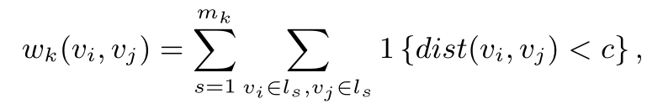
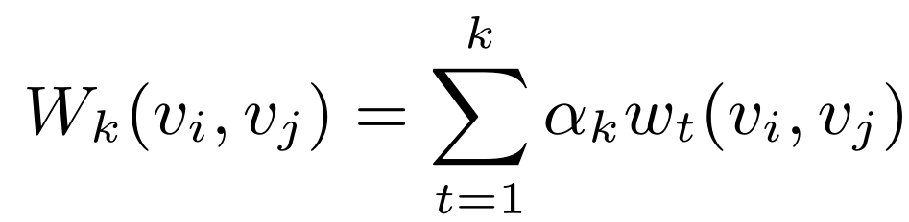
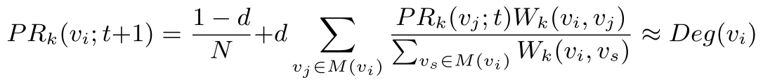
研究方法
第一章
第二章
基于有序文档的PageRank
利用单词的共现性，对不同章节分别构图
对不同章节的词图以不同权重组合
通过PageRank计算单词重要性

Slide 11
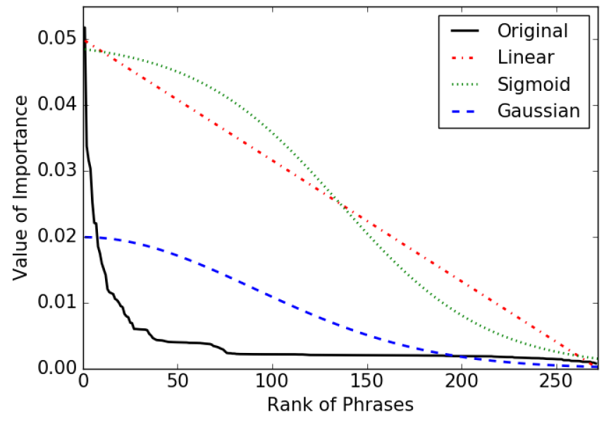
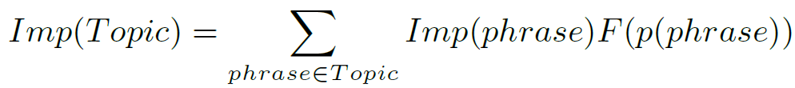
研究方法
计算知识点重要性
平滑函数
线性、高斯、Sigmoid
加权求和
知识点关于词的分布
单词的重要性

Slide 12
实验数据
任务：对每章的知识点重要性排序
评测数据
北京大学“数据结构与算法”
字幕文件，预处理后3964单词
测验习题标注结果
254道习题，三名课程助教标注
评测指标
知识点重要性定义：包含该知识点的习题数
基准算法：随机算法，词袋模型，TF-IDF，PageRank
排序评测指标：nDCG, MAP, AUC
Notes:
另外，为了评估算法的性能，我主要考察对章节知识点重要性排序上的效果
评测用到的数据包括：MOOC字幕文件、测验习题标注结果
对于评测指标，首先，知识点重要性的ground-truth定义为：包含该知识点的习题数
然后，再跟词袋模型，TF-IDF等baseline进行比较
用nDCG, MAP, AUC进行评估

Slide 13
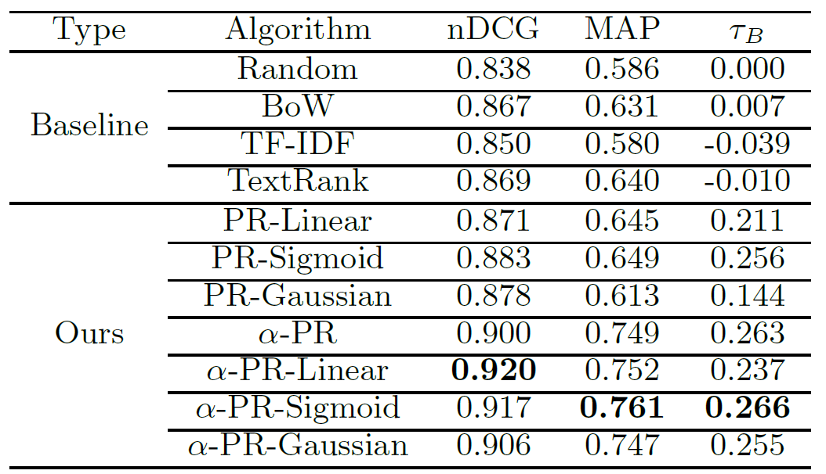
实验结果
算法性能
Notes:
本工作提出的算法能够优于其余基准算法（尤其是词袋模型和TF-IDF）的可能原因有：1）PageRank利用了词与词之间的关系，因此，一个单词即使不是频繁出现，但只要周围都是一些重要的概念，同样可以得到较高的重要性；2）将之前章节的词图与本章节的词图加权组合，能够使词与词之间的关系更完整、更准确，因为某些之前章节已经讲解过的但却重要的知识点在本章节会被一笔带过；3）转换函数减少了PageRank值与真实重要性之间的偏差，这样就能避免某个单词在知识点中出现的概率决定了知识点重要性的情况。

Slide 14
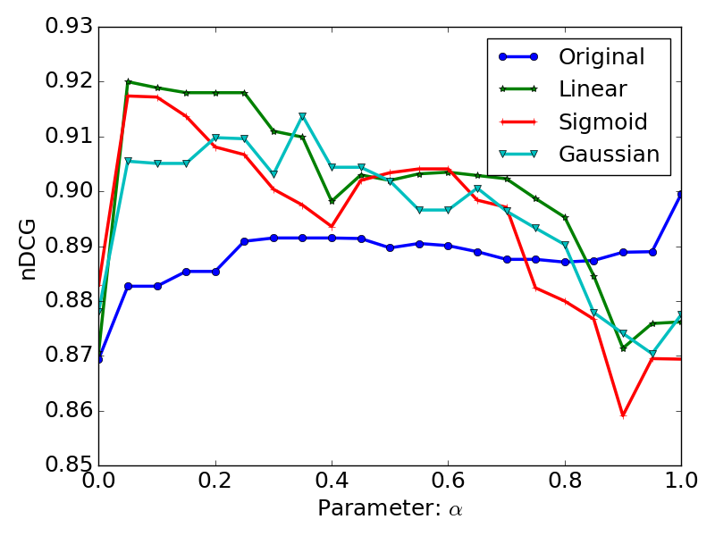
实验结果
参数分析
章节组合
衰减因子α
Notes:
图中还可以看到一个有趣的现象，当α从0.05升至1.00时，对于使用了转换函数的三种算法来说，性能呈现递减的趋势，但如果直接使用计算得到的PageRank值，则算法性能基本保持不变，除了在α=1.00时有一个较大的提升。因此，在表2的实验结果展示中，对于使用转换函数的算法，α预设为0.05，对于没有使用转换函数的算法（α-PR），α预设为1.00。可能产生这种现象的原因是，当使用转换函数时，一个较小的α会在不影响本章节词与词之间关系的前提下，适当补充之前章节的内容。但在直接使用PageRank值的情况下，排在前几位单词的重要性会被夸大，因此α取1.00时能够通过加入其他章节的词与词之间关系来“缓释”这种影响。

Slide 15
总结和未来工作
分析和总结
提出了一个创新的学习引导算法框架
通过LDA + PageRank的方法，分析章节内容中的重点知识
实验结果一定程度上说明了算法的效果
未来工作
扩展数据集的多样性
个性化学习重点分析
学习资源推荐

Slide 16
已发表论文
Jile Zhu, Xiang Li, Zhuo Wang, Ming Zhang. An Effective Framework for Automatically Generating and Ranking Topics in MOOC Videos [C]. The 10th International Conference on Educational Data Mining, 2017. Accepted.
Ming Zhang, Jile Zhu. A data-driven analysis of student efforts and improvements on a SPOC experiment[C]//Proceedings of the ACM Turing 50th Celebration Conference-China. ACM, 2017: 1.

Slide 17
参考文献
[Pardos et al., EDM’13] Pardos Z A, Bergner Yoav, Seaton Daniel T., Pritchard David E. Adapting Bayesian Knowledge Tracing to a Massive Open Online Course in edX. In Educational Data Mining (2013), 137-144.
[Wang et al., L@S’16] Zhuo Wang, Jile Zhu, Xiang Li, Zhiting Hu, Ming Zhang. Structured Knowledge Tracing Models for Student Assessment on Coursera. L@S 2016: 209-212.
[Piech et al,. NIPS’15] Piech C, Bassen J, Huang J, et al. Deep knowledge tracing[C]//Advances in Neural Information Processing Systems. 2015: 505-513.
[Matsuda et al., EDM’15] N. Matsuda, T. Furukawa, N. Bier, et al. Machine beats experts: Automatic discovery of skill models for data-driven online course refinement. In Educational Data Mining 2015, 2015.
[Jiang et al., DASFAA’17] Jiang Z, Zhang Y, Li X. MOOCon: A Framework for Semi-supervised Concept Extraction from MOOC Content[C]//International Conference on Database Systems for Advanced Applications. Springer, Cham, 2017: 303-315.
[Page et al., Stanford InfoLab’99] Page L, Brin S, Motwani R, et al. The PageRank citation ranking: Bringing order to the web[R]. Stanford InfoLab, 1999.
[Ding et al., ISWC’05] Ding L, Pan R, Finin T, et al. Finding and ranking knowledge on the semantic web[C]//International Semantic Web Conference. Springer Berlin Heidelberg, 2005: 156-170.
[Mihalcea et al., EMNLP’04] Mihalcea R, Tarau P. TextRank: Bringing order into texts[C]. Association for Computational Linguistics, 2004.
[Bougouin et al., IJCNLP’13] Bougouin A, Boudin F, Daille B. Topicrank: Graph-based topic ranking for keyphrase extraction[C]//International Joint Conference on Natural Language Processing (IJCNLP). 2013: 543-551.
[Piech et al., L@S’15] Piech C, Sahami M, Huang J, et al. Autonomously generating hints by inferring problem solving policies[C]//Proceedings of the Second (2015) ACM Conference on Learning@ Scale. ACM, 2015: 195-204.
[Chaturvedi, et al., ACL’14] Chaturvedi S, Goldwasser D, Daumé III H. Predicting Instructor's Intervention in MOOC forums[C]//ACL (1). 2014: 1501-1511.
[Agrawal et al., EDM’15] Agrawal A, Venkatraman J, Leonard S, et al. YouEDU: addressing confusion in MOOC discussion forums by recommending instructional video clips[J]. 2015.

Slide 18
谢谢！

